Slide 1
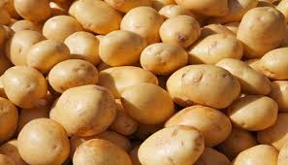
সবাইকে সু-স্বাগতম

Slide 2
শিক্ষক পরিচিতি
নামঃ মোঃ ফেরদৌস ওয়াহিদ
সহকারী শিক্ষক(বিজ্ঞান)
মাধবপুর পাইলট উচ্চ বিদ্যালয়
মাধবপুর হবিগঞ্জ
মোবাইলঃ০১৭১০১৯৬৪০২

Slide 3
পাঠ পরিচিতি
শ্রেণীঃ অষ্টম
শিক্ষার্থী সংখ্যাঃ ৪০ জন
বিষয়ঃ বিজ্ঞান
অধ্যায়ঃ ১৩(খাদ্য ও পুষ্টি)
সময়ঃ ৬০মিনিট

Slide 4
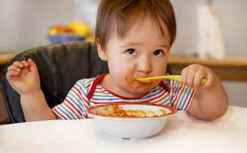
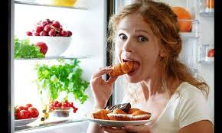
আমরা খাবার খাই কেন?
পুষ্টির জন্য

Slide 5
তাহলে আমাদের আজকের বিষয় হলো
খাদ্য ও পুষ্টি

Slide 6
শিখনফলঃ
১। পুষ্টি প্রক্রিয়া ব্যাখ্যা করতে পারবে।
২।শর্করা,আমিষ জাতীয় খাদ্য উপাদান ব্যাখ্যা করতে পারবে।
৩।শর্করা, আমিষ জাতীয় খাদ্যের অভাব জনিত সমস্যা ব্যাখ্যা ব্যাখ্যা করতে পারবে।

Slide 7
ইঞ্জিন চালানোর জন্য যেমন কয়লা, ডিজেল, পেট্রোল,প্রাকৃতিক গ্যাস ইত্যাদি প্রয়োজন তেমনি মানুষকে চালানোর জন্য এরকম জালানীর প্রয়োজন। এ জালানী দ্বারা শক্তি উৎপন্ন হয়। আর এ শক্তি ইঞ্জিনের মধ্যে যেমন শক্তি বা গতির তৈরি করতে পারে তেমনি খাদ্য মানুষের দেহে শক্তি বা গতির সৃষ্টি করে ।
খাদ্য আমাদের দেহে পুষ্টি চাহিদা পূরণ করে ও শক্তি যোগায়। খাদ্য মূলত বিভিন্ন যৌগের সমন্বয়ে গঠিত। আমরা উদ্ভিদ ও প্রাণী থেকে মূলত খাদ্য পাই। তাহলে খাদ্য কী? খাদ্য বলতে সেই সব জৈব উপাদানকে বোঝায় যা জীবের দেহ গঠন ও শক্তি উৎপাদন করে।

Slide 8
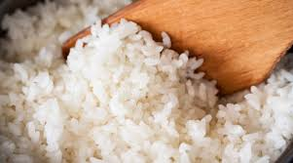
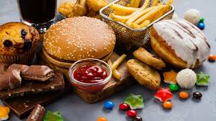
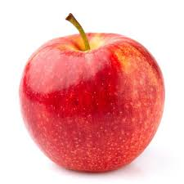
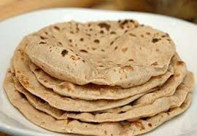
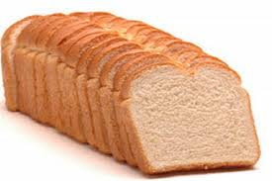

Slide 9
খাদ্য মূলত তিনটি কাজ করে যথা-
১। জীবের বৃদ্ধি সাধন, ক্ষয়পূরণ ও রক্ষাণাবেক্ষণ করা।
২। তাপশক্তি ও কর্মশক্তি প্রদান করা।
৩। রোগ প্রতিরোধ, সুস্থতা বিধান ও শরীরবৃত্তীয় কাজ নিয়ন্ত্রন করে।
পুষ্টি একটি প্রক্রিয়া। এ প্রক্রিয়ায় খাদ্যবস্তু খাওয়ার পর পরিপাক হয়। জঠিল খাদ্য উপাদানগুলো ভেঙ্গে সরল খাদ্য উপাদানে পরিণত হয়। আর দেহ এই সরল খাদ্য উপাদান গুলোকে শোষণ করে। শোষণের পর এই উপাদান গুলো দেহের সকল অঙ্গের ক্ষয়প্রাপ্ত কোষের পুনর্গঠন ও দেহের বৃদ্ধির জন্য নতুন কোষ গঠন করে। তাছাড়া তাপ উৎপাদন, রোগ প্রতিরোধ ও রক্ষণাবেক্ষণের জন্য পুষ্টি যোগায়। খাদ্যের এ সকল কাজ পুষ্টি প্রক্রিয়ার অন্তর্গত।

Slide 10
পুষ্টি উপাদান হচ্ছে প্রতিদিনের খাবারের গুণসম্পন্ন সেসব উপাদান যা দেহের শক্তি ও যথাযথ বৃদ্ধি নিশ্চিত করে , মেধা ও বুদ্ধি বাড়ায়, রোগ প্রতিরোধ করে, অসুখ-বিসুখ থেকে তাড়াতাড়ি সেরে উঠতে সাহায্য করে এবং মানুষকে কর্মক্ষম করে।
কোন খাদ্যে কি পরিমাণ ও কত রকম খাদ্য উপাদান থাকে তার উপর নির্ভর করে ঐ খাদ্যের পুষ্টীমান বা পুষ্টিমূল্য। যেমন- সিদ্ধ চালে ৭৯% শর্করা,৬% স্নেহ পদার্থ থাকে। এছাড়া সামান্য পরিমাণ আমিষ, ভিটামিন ও খনিজ লবণ থাকে। ১০০ গ্রাম চালে ৩৪৫-৩৪৯ কিলোক্যালরি শক্তি পাওয়া যায়। মিশ্র খাদ্যে একাধিক উপাদান থাকে ।যেসকল খাদ্যে একাধিক উপাদান থাকে মিশ্র খাদ্য বলে।যেমন- দুধ, ডিম, খিচুড়ি,পেয়ারা ইত্যাদি। আর যে খাদ্যে একটি মাত্র উপাদান থাকে তাকে বিশুদ্ধ খাদ্য বলে। যেমন- চিনি,গ্লুকোজ।

Slide 11
খাদ্য অনেক গুলো রাসায়নিক উপাদানের সমন্বয়ে গঠিত। এ উপাদান গুলোকে খাদ্য উপাদান বলে। কেবলমাত্র একটি উপাদান দিয়ে গঠিত এমন খাদ্যবস্তুর সংখ্যা খুবই কম। উপাদান অনুযায়ী খাদ্যবস্তুকে তিন ভাগে ভাগ করা হয়েছে যথা-
১। আমিষ বা প্রোটিন- ক্ষয়পূরণ, বৃদ্ধিসাধন ও দেহ গঠন।
২। শর্করা বা শ্বেতসার- শক্তি উৎপাদন করে।
৩। স্নেহ বা চর্বি- তাপ ও শক্তি উৎপাদন করে।
এছাড়াও তিন প্রকার উপাদান রয়েছে-
১। খাদ্যপ্রাণ বা ভিটামিন-রোগ প্রতিরোধ, শক্তি বৃদ্ধি এবং বিভিন্ন উদ্দীপনা যোগায়
২। খনিজ লবণ- বিভিন্ন জৈবিক প্রক্রিয়ায় অংশ নেয়।
৩। পানি-দেহের পানি সমতা রক্ষা করে, কোষের গুণাবলি নিয়ন্ত্রণ করে,কোষ অঙাণুসমূহকে ধারণ করে, তাপের সমতা রক্ষা করে।

Slide 12
একক কাজঃ
খাদ্য কী? খাদ্যের বিভিন্ন উপাদান উল্লেখপূর্বক খাদ্যের কাজ বর্ণনা কর।

Slide 13
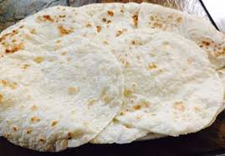
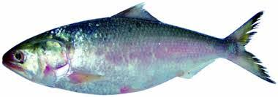
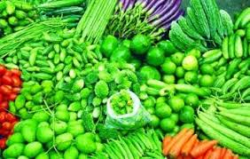
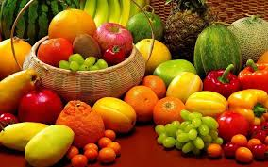

Slide 14
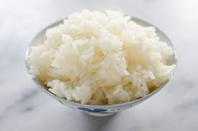
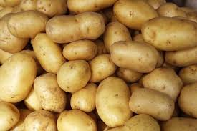
এগুলো কি জাতীয় খাবার?
আমরা এ খাবার গুলো খাই কেন?
শর্করা জাতীয় খাবার, শক্তির জন্য

Slide 15
আমরা নাস্তায় রুটি, মুড়ি,চিড়া,বিস্কুট ইত্যাদি খেয়ে থাকি। এগুলো শর্করা জাতীয় খাবার। আর শর্করা হল শক্তি উৎপাদনকারী খাদ্য। আমরা দৈনন্দিন খাবারের মধ্যে শর্করা জাতীয় খাবার সবচেয়ে বেশি খেয়ে থাকি। শর্করা সহজপাচ্য। শর্করা তিনটি মৌলিক উপাদানের সমন্বয়ে গঠিত। উপাদান তিনটি উপাদান হচ্ছে কার্বন, হাইড্রোজেন ও অক্সিজেন। শর্করা দেহের কর্মক্ষমতা যোগায়। গ্লুকোজ এক ধরনের সরল শর্করা।
রাসায়নিক গঠন অনুসারে সব শর্করাকে তিন ভাগে ভাগ করা হয়।
যেমন- ১। মনোস্যাকারাইড, ২। ডাইস্যাকারাইড ও ৩। পলিস্যাকারাইড
একটিমাত্র শর্করা অণু নিয়ে গঠিত শর্করাকে মনোস্যাকারাইড বলে, যেমন-গ্লুকোজ
দুটি শর্করা অণু নিয়ে গঠিত শর্করাকে ডাইস্যাকারাইড বলে,যেমন- ফ্রকটোজ।
দুইয়ের অধিক শর্করা অণু নিয়ে গঠিত শর্করাকে পলিস্যাকারাইড বলে,যেমন- গ্যালাকটোজ। এই তিন রকমের শর্করার মধ্যে গ্লুকোজ রক্তের মাধ্যমে সারাদেহে পরিবাহিত হয়।

Slide 16
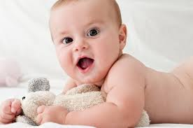
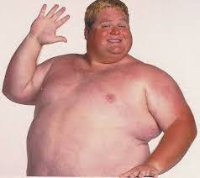
১ম
২য়
৩য়
কোন ব্যক্তির বেশি খাবার প্রয়োজন হবে বলে তুমি মনে কর?
তৃতীয় ব্যক্তির

Slide 17
শর্করা, স্নেহ ও আমিষের মধ্যে শর্করা সর্বাপেক্ষা সহজপাচ্য। দেহে শোষিত হওয়ার পর শর্করা খুব কম সময়ে তাপ উৎপন্ন করে দেহে শক্তি যোগায়। ১ গ্রাম শর্করা ৪ কিলোক্যালরি শক্তি তৈরি করে। মানুষের দেহে প্রায় ৩০০-৪০০ গ্রাম শর্করা জমা থাকতে পারে। আর এই পরিমান শর্করা ১২০০-১৬০০ কিলোক্যালরি তাপ তৈরি করে এবং দেহে শক্তি যোগায়।
বয়স, ওজন, উচ্চতা ও পরিশ্রমের মাত্রা অনুযায়ী শর্করার পরিমাণ ভিন্ন হতে পারে। একজন পূর্ণবয়স্ক পুরুষ মানুষের দৈনিক শর্করার চাহিদা তার দেহের প্রতি কিলোগ্রাম ওজনের জন্য ৪.৬ গ্রাম হয়ে থাকে। তাহলে ৬০ কেজি ওজনের একজন পুরুষ মানুষের গড়ে শর্করার দৈনিক চাহিদা =60*4.6 বা ২৭৬ গ্রাম। আমরা দৈনিক ৬০-৭০ ভাগ ক্যালরি শর্করা থেকেই পেয়ে থাকি।

Slide 18
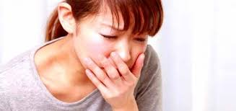
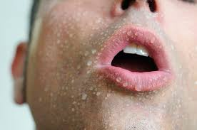
খাবারে শর্করা কম বা বেশি উভয়ই দেহের জন্য ক্ষতিকর। শর্করার অভাবে অপুষ্টি দেখা দেয়। রক্তে শর্করার পরিমাণ কমে গেলে দেহের বিপাক ক্রিয়ার সমস্যা দেখা দেয়। রক্তে শর্করার পরিমাণ কমে গেলে হাইপোগ্লাইমিয়ার লক্ষণ দেখা দেয়।
যেমন-১। ক্ষুদা অনুভব করা।
২। বমি বমি ভাব হওয়া।
৩। অতিরিক্ত ঘামানো।
৪। হৃদস্পন্দন বেড়ে যেতে পারে বা কমে যেতে পারে।

Slide 19
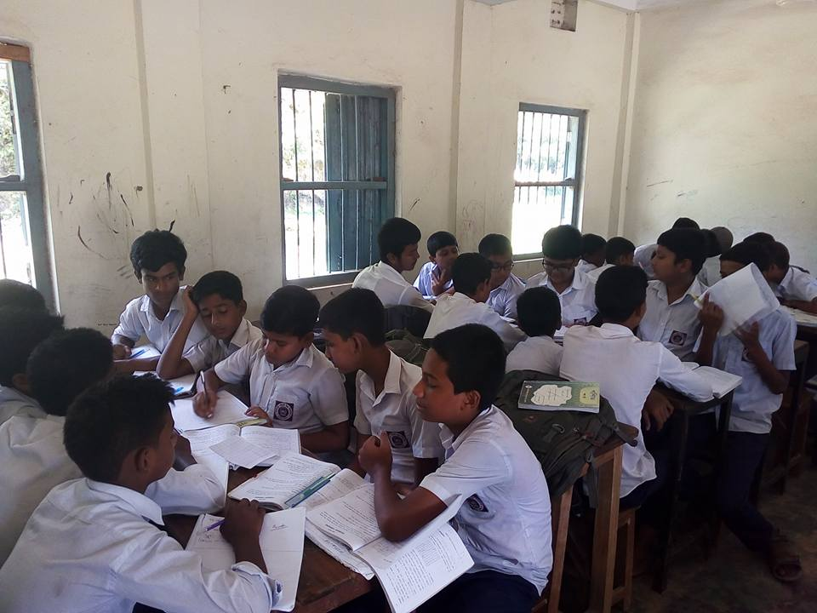
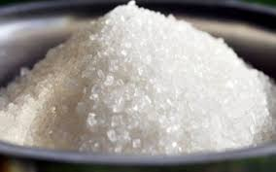
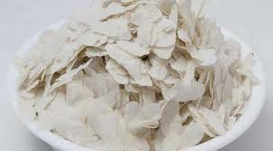
সময়ঃ১০ মিনিট
দলীয় কাজঃ
ক
খ
উদ্দীপকে উল্লেখিত খাদ্য শরীরের শক্তি তৈরির প্রধান উপাদান-উক্তিটি ব্যাখ্যা কর।

Slide 20
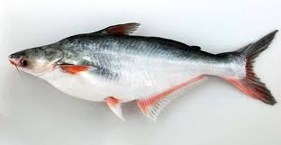
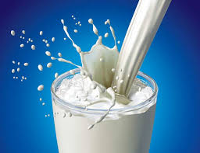
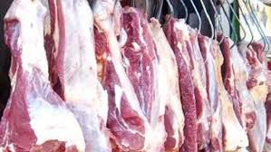
এগুলো কি জাতীয় খাবার? আমরা এগুলো কেন খাই?
আমিষ জাতীয়,
বৃদ্ধিসাধন ও দেহগঠনের জন্য

Slide 21
আমিষ আমাদের দেহ গঠনের উপাদান। আমিষ চারটি মৌলিক উপাদানের সমন্বয়ে গঠিত। আর উপাদান গুলো হচ্ছে কার্বন, হাইড্রোজেন, অক্সিজেন, নাইট্রোজেন ও সালফার। আমিষে ১৬% নাইট্রোজেন থাকে। পুষ্টি বিজ্ঞানে আমিষ একটি গুরুত্বপূর্ণ উপাদান। আমিষ হল অ্যামাইনো এসিডের একটি জটিল যৌগ। পরিপাক ক্রিয়ার ফলে আমিষ ভেঙ্গে দেহের শোষণ উপযোগী অ্যামাইনো এসিডে পরিণত হয়। এ পর্যন্ত ২২ প্রকার অ্যামাইনো এসিডের সন্ধান পাওয়া গেছে। এই ২২টি অ্যামাইনো এসিড বিভিন্ন সংখ্যায়, বিভিন্নভাবে এবং বিভিন্ন আঙ্গিকে মিলিত হয়ে আমিষের উৎপত্তি ঘটায়। আর একারণেই মাছ, দুধ ও মাংসের স্বাদ, গন্ধ ও বর্ণের তারতম্য দেখা যায়।
দেহের বৃদ্ধি, ক্ষয়পূরণ, নাইট্রোজেনের সমতা রক্ষার জন্য অ্যামাইনো এসিড অত্যন্ত প্রয়োজন। কিছু কিছু অ্যামাইনো এসিডকে অত্যাবশকীয় অ্যামাইনো এসিড বলে। অত্যাবশকীয় অ্যামাইনো এসিড দেহে তৈরি হয় না। খাদ্য থেকে এ অ্যামাইনো গুলো সংগ্রহ করে নিতে হয়। অত্যাবশকীয় অ্যামাইনো এসিডের অভাব ঘটলে নানা রোগের লক্ষণ দেখা দেয়। যেমন- বমি বমি ভাব, মূত্রে জৈব এসিডের পরিমাণ কমে যাওয়া, নাইট্রোজেনের ভারসাম্য নষ্ট হয়ে যাওয়া ইত্যাদি।

Slide 22
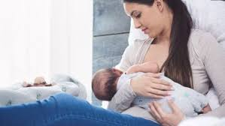
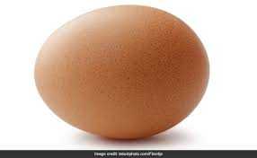
সব আমিষ সমান পরিমানে দেহে শোষিত হয় না। আমিষ জাতীয় খাদ্য গ্রহণ করার পর এর শতকরা যত ভাগ অন্ত্র থেকে দেহে শোষিত হয় তত ভাগকে সেই আমিষের সহজপাচ্যতার গুণক ধরা হয়। সহজপাচ্যতার উপর আমিষের পুষ্টিমান নির্ভর করে। যে আমিষ শতকরা ১০০ ভাগই দেহে শোষিত হয় এবং দেহের বৃদ্ধি ও ক্ষয়পূরণের কাজ তার সহজপাচ্যতার গুণক ১। এক্ষেত্রে আমিষ গ্রহণ এবং দেহের ধারণের পরিমাণ সমান। অর্থাৎ যতটুকু আমিষ গ্রহণ করা হয় তার সম্পুর্নটাই দেহের বৃদ্ধি ও ক্ষয়পূরণের কাজ করে। আর তা না হলে সহজপাচ্যতার গুণক হয় ১ এর কম। মায়ের দুধের ও ডিমের আমিষের সহজপাচ্যতার গুণক ১। অন্যান্য আমিষের সহজপাচ্যতার গুণক ১ এর চেয়ে কম।

Slide 23
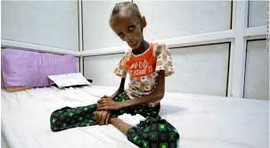
আমিষের অভাবজনিত রোগঃ
খাদ্যে পরিমিত আমিষ বা মিশ্র আমিষ না থাকলে শিশুর দেহে আমিষের অভাবজনিত সমস্যার তৈরি হতে পারে। দেহের স্বাভাবিক বৃদ্ধি ও গঠন ক্ষতিগ্রস্থ হতে পারে। শিশু পুষ্টিহীনতায় ভূগলে দেহের বৃদ্ধি ব্যাহত হয়।শিশুদের কোয়াশিয়রকর ও মারাসমাস রোগ হতে পারে।
কোয়াশিয়রকর রোগের লক্ষণঃ
ক) শিশুদের খাওয়ার অরুচি হয়।
খ) পেশি শীর্ণ ও দুর্বল হতে থাকে, চামড়া এবং চুলের মসৃণতা ও রং নষ্ট হতে থাকে।
গ) ডায়রিয়া রোগ হয়, শরীরে পানি আসে।
ঘ) পেট বড় হয়।
কোয়াশিয়রকর রোগ খারাপ হলে শিশুর মৃত্যু হতে পারে।

Slide 24
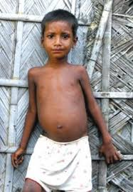
মেরাসমাস রোগের লক্ষণঃ
১। দেহের বৃদ্ধি বন্ধ হয়ে যায়।
২। শরীর ক্ষীণ হয়ে অস্থিচর্মসার হয়ে যায়।
৩। চামড়া বা ত্বক খসখসে হয়ে ঝুলে পড়ে।
৪। শরীরের ওজন হ্রাস পায়।

Slide 25
দলীয় কাজ
এবার আমরা একটি পরীক্ষা করব-
কাজঃ শর্করা এর উপস্থিতি নির্ণয়ঃ
উপকরণঃ এরারুট দ্রবণ বা ভাতের মাড়, টেস্টটিউব, আয়োডিন, পানি ও ড্রপার।
পদ্ধতিঃ
সামান্য পরিমানে ভাতের মাড় একটি টেস্টটিউবে নিই। এর সাথে সামান্য পরিমাণ পানি মিশাই।এবার এর সাথে কয়েক ফোটা আয়োডিন দ্রবণ মিশাই। কী ঘটছে দেখ? দ্রবণটি নীল বর্ণ ধারণ করবে। তাহলে বুঝা গেল কোন বস্তু বা খাবারে শর্করা থাকলে এবং তাতে আয়োডিন মিশালে দ্রবণ নীল বর্ণ ধারণ করে।

Slide 26
মূল্যায়ণঃ
১। খাদ্য কী?
২। পুষ্টি বলতে কী বুঝায়?
৩। পুষ্টিদ্রব্যের ২টি কাজ বল।
৪। সিদ্ধচালে কত ভাগ স্বেতসার থাকে?
৫। খাদ্যের কয়টি প্রধান উপাদান থাকে?
৬। শর্করার প্রধান কাজ কী?
৭। আমিষের মৌলিক উপাদান গুলো কি কি?
৮। খাদ্যের সহজপাচ্যতা কী?

Slide 27
বাড়ির কাজঃ
আমিন আজকাল কিছুই খেতে চায়না। তার খাওয়ার অরুচি এবং বমি বমি ভাব হয়। তার ত্বক খসখসে হয়ে যাচ্ছে। ডাক্তারের কাছে গেলে ডাক্তার তাকে ডিম ও দুধ খেতে বললেন।
ক) খদ্য কী?
খ) পুষ্টি বলতে কী বোঝায়?
গ) ডাক্তার তাকে উদ্দীপকের খাবারগুলো খেতে বললেন কেন?
গ) ডাক্তারের পরামর্শমত খাবার না খেলে পরবর্তীতে আমিনের আরও কী সমস্যা হতে পারে? বিশ্লেষণ কর।

Slide 28
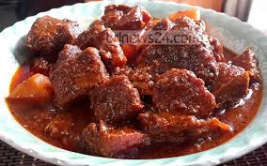
ধন্যবাদ সবাইকে

